Slide 1
Презентація
Студентки 2-го курсу агрономічного факультету
Групи СПГ 0801-2
Павлюченко Аліни

Slide 2
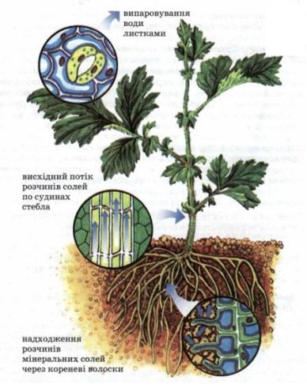
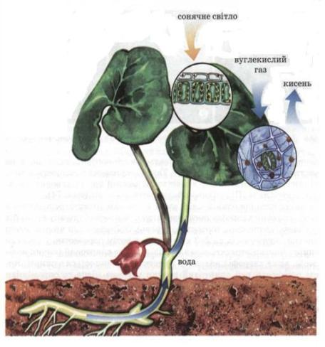
розрізняють повітряне (фотосинтез) і ґрунтове (кореневе) живлення.

Slide 3
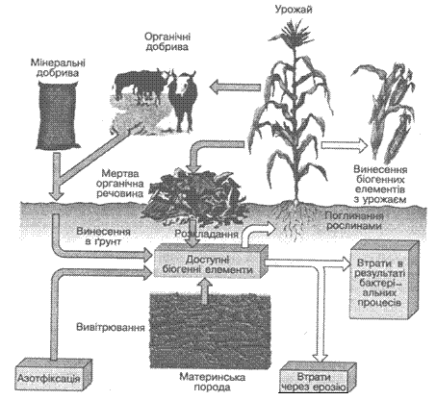
Кореневе живлення рослин
Живлення рослин - процес поглинання і засвоєння з навколишнього середовища хімічних елементів, необхідних для їх життя. Одні живильні елементи рослини поглинають з повітря у формі вуглекислого газу і молекулярного кисню, інші - з ґрунту у формі води і іонів мінеральних солей.

Slide 4
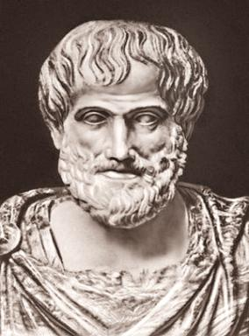
Історія вивчення мінерального живлення
Історія відкриття кореневого живлення досить довга і складна. У Стародавньому світі під впливом поглядів Аристотеля склалося уявлення,всі речовини рослина одержує через корені з ґрунту у вигляді чистої води.

Slide 5
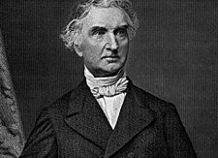
Теорія мінерального живлення
Відповідно до уявлень Лібіха корені одержують необхідні для синтезу органічних речовин сполуки з ґрунту у формі мінералів.

Slide 6
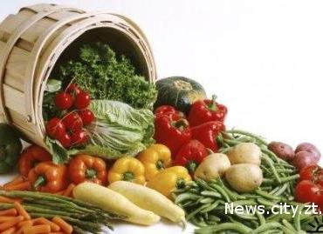
Макроелементи
елементи які накопичуються в рослинах у більш-менш значних кількостях.

Slide 7
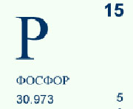
Фосфор
Фосфор - конституційний елемент, що входить до складу молекул багатьох органічних сполук ( вуглеводів, нуклеїнових кислот, білків). Входить до складу АДФ і АТФ і тим відіграє важливу роль в енергетиці рослинних організмів. У цій функції він у першу чергу важливий для фотосинтезу та дихання рослин.

Slide 8
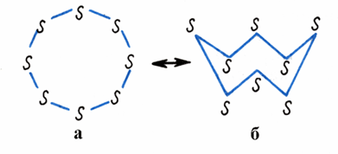
Сульфур
Сульфур – елемент конституційний. Він входить до складу майже всіх білків, оскільки рад амінокислот є сірковмісними. Бере участь у деяких окисно-відновних процесах. Входить у склад рада вітамінів групи B. Підтримує нормальний хід поділу клітин і ріст молодих тканин.

Slide 9
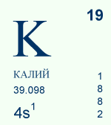
Калій
Калій – не конституційний елемент. Підтримує на оптимальному рівні фізико-хімічні властивості протопласта, активізує роботу ферментів. Сприяє підтримці водного балансу рослин на оптимальному рівні шляхом підвищення осмотичного потенціалу клітин і підвищення здатності білків до гідратації.

Slide 10
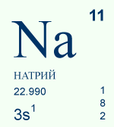
Натрій
Натрій підтримує оптимальний для клітин осмотичний потенціал і тим, в остаточному підсумку, підвищує посухостійкість рослин. Підвищує розмір листової поверхні, тканини стають більш “м’ясистими” особливо в цукрового буряку.

Slide 11
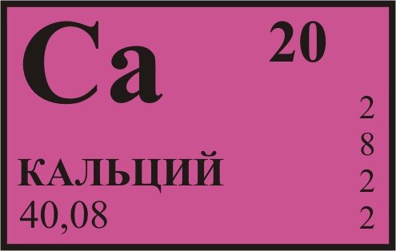
Кальцій
Кальцій – конституційний елемент, входить до складу пектинових речовин і деяких інших органічних сполук. Впливає на в’язкість цитоплазми. Усуває токсичну дію ряду мікроелементів.

Slide 12
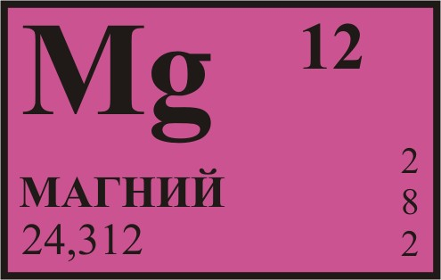
Магній
Магній – конституційний елемент, входить до складу молекули хлорофілу. Забезпечує переміщення фосфору по рослинах. Активізує дію ряду ферментів, у першу чергу тих, що забезпечують білковий і вуглеводний обміни.

Slide 13
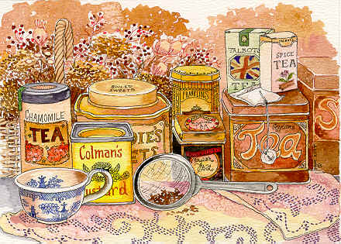
Мікроелементи
елементи які необхідні для рослин у порівняно невеликих кількостях. Входять до складу ферментів.

Slide 14
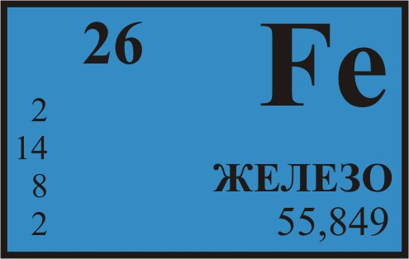
Ферум
Ферум як мікроелемент входить до складу окисно-відновних ферментів (фередоксин, НАД, каталаза.) Забезпечує синтез хлорофілу(так що під час відсутності заліза хлорофіл не синтезується і в рослин знебарвлюється листя – розвивається - хлороз).

Slide 15
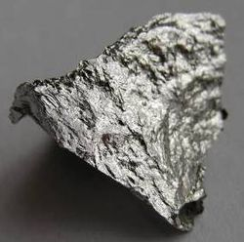
Манган
Входить до складу ферменту гідроксиламінредуктаза і тому впливає на хід білкового обміну. Манган поліпшує використання рослинами амонійного азоту NH½+. Активує фермент інвертазу і тим самим є учасником вуглеводного обміну.

Slide 16
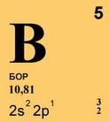
Бор
Не входить до складу ферментів, але впливає на значну кількість фізіолого-біохімічних процесів. Підвищує активність оксиредуктаз, полегшує клітинне дихання. Під впливом бору активізується синтез крохмалю і сахарози.

Slide 17

Купрум
Приймає участь в побудові молекул деяких окисно-відновних ферментів, зокрема, пластоціаніну, цитохромоксидази. Підвищує стійкість рослин до грибкових захворювань.

Slide 18
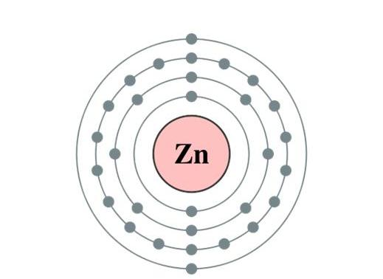
Цинк
Важливий компонент ферменту карбоангідрази, що каталізує дуже важливу для дихання рослин реакцію. Впливає на діяльність меристем, сприяє накопиченню фітогормону.

Slide 19
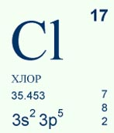
Хлор
Підтримує в клітинах необхідний тургор, забезпечує їх нейтральний електричний заряд. Стимулює фотосинтетичне фосфорилювання.

Slide 20
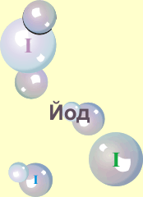
Йод
Поки що не показана необхідність йоду для метаболізму рослин, але йод необхідний для організму тварин і людини.

